Slide 1
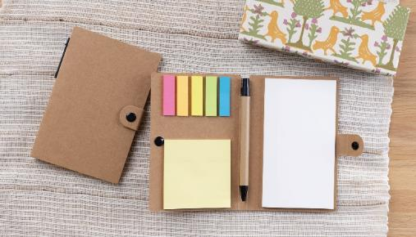
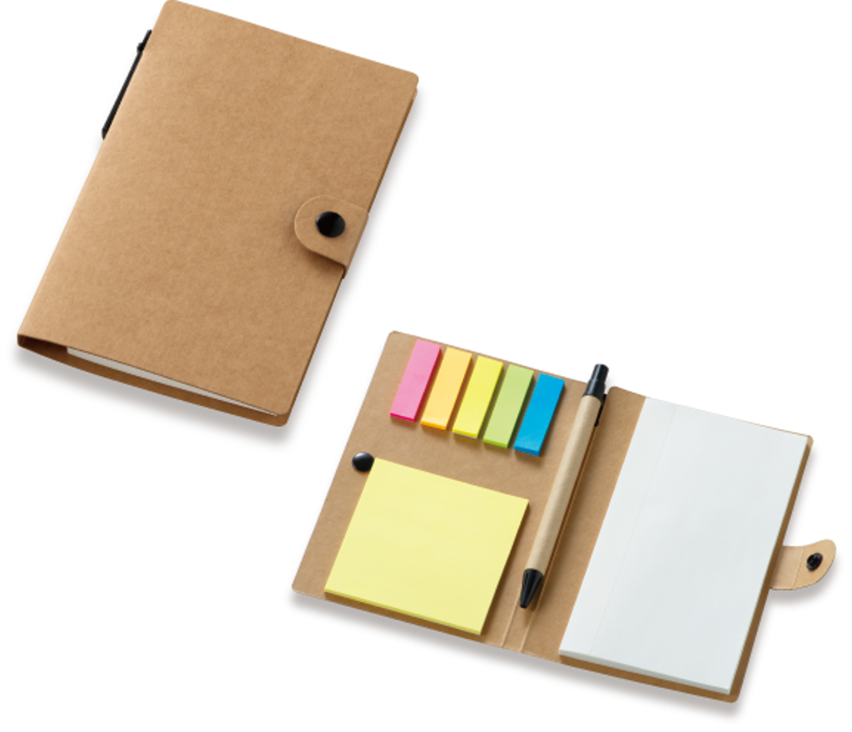
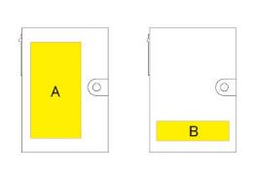
品番:S2266
A6エコメモノート
上代:\270(税込\297)
表紙に再生クラフトを使用した
ボールペン付きの付箋・メモセット
■商品情報
商品サイズ | 106×155×12㎜
重量 | 85g
材質 | 再生クラフト・紙・ABS樹脂他
備考 | ボールペン×1、再生紙メモ 146×80㎜/50枚 付箋(中)/75×75㎜/25枚 付箋(小)/45×12㎜/5色各25枚、OPP袋入
梱入数 | 120
memo
■名入れ範囲
A/
W60×H100mm
B/
W70×H30mm

